Slide 1


STŘEDNÍ ŠKOLA STAVEBNÍ A TECHNICKÁ
Ústí nad Labem, Čelakovského 5, příspěvková organizace
Páteřní škola Ústeckého kraje
Elektrická topidla
VY_32_INOVACE_18_349
Projekt MŠMT | EU peníze středním školám
Název projektu školy | ICT do života školy
Registrační číslo projektu | CZ.1.07/1.5.00/34.0771
Šablona | III/2
Sada | 18
Anotace | Seznámení s elektrickým vytápěním
Klíčová slova | Vytápění, topidla, akumulace, přímotopy, hybridy
Předmět | Vytápění
Autor, spoluautor | Ludvík Hrtánek
Jazyk | Čeština
Druh učebního materiálu | Výklad pomocí prezentace
Potřebné pomůcky | PC, dataprojektor
Druh interaktivity | Doplňování myšlenkové mapy
Stupeň a typ vzdělávání | Střední škola
Cílová skupina | 1.- 3.ročník, žáci 15 – 18 let
Speciální vzdělávací potřeby | Ne
Zdroje | Seznam viz poslední strana

Slide 2
Elektrická topidla
STŘEDNÍ ŠKOLA STAVEBNÍ A TECHNICKÁ
Ústí nad Labem, Čelakovského 5, příspěvková organizace
Páteřní škola Ústeckého kraje
Elektrické vytápění

Slide 3
Elektrické vytápění
STŘEDNÍ ŠKOLA STAVEBNÍ A TECHNICKÁ
Ústí nad Labem, Čelakovského 5, příspěvková organizace
Páteřní škola Ústeckého kraje
- využití elektřiny k vytápění představuje přijatelnou variantu zajištění dodávky tepla bez složitých zásahů do stavby, téměř nevyžaduje obsluhu a je takřka bezporuchové
dovoluje snadnou instalaci i v místech, kde by bylo zavedení teplovodních rozvodů problematické a ekonomicky nevýhodné
Výhody
- téměř všechna dodaná elektrická energie se přeměňuje na teplo, nevzniká žádný odpad ani spaliny
- bezobslužný, hygienický a hlavně ekologický provoz
Nevýhody
- drahé

Slide 4
STŘEDNÍ ŠKOLA STAVEBNÍ A TECHNICKÁ
Ústí nad Labem, Čelakovského 5, příspěvková organizace
Páteřní škola Ústeckého kraje
Systémy elektrického vytápění
- obvykle se jedná o vytápění na principu elektrického odporového ohřevu
- při průchodu proudu vodičem vznikají ztráty, které se mění na teplo
Rozdělení systémů podle způsobu odběru elektrické energie na systémy:
1) Akumulační (Infrazářiče, elektrické radiátory, konvektory)
- celková denní spotřeba tepla je akumulována v rámci nízkého tarifu (u nás tento tarif představuje 8 hodin)
2) Přímotopné systémy (Teplovodní, etážové, kamna)
- dodávka elektřiny za zvýhodněnou sazbu po dobu až 22 hodin (podle tarifu rozvodného závodu)
3) Hybridní systémy (Akumulační kamna, teplovodní, centrální)
- kombinace akumulační a přímotopné složky

Slide 5
STŘEDNÍ ŠKOLA STAVEBNÍ A TECHNICKÁ
Ústí nad Labem, Čelakovského 5, příspěvková organizace
Páteřní škola Ústeckého kraje
Systémy elektrického přímotopného vytápění
- pracují bez akumulace energie (energii mění okamžitě v teplo)
- při použití přímotopného systému nesmí příkon pro vytápění překročit 60 W/m3
- slouží k vytápěného prostoru
A) Infrazářiče
Princip
- elektrický proud prochází tělesem s vysokým odporem, vzniklé záření se odráží do požadovaného prostoru pomocí reflexních ploch
Použití
- objekty občanské vybavenosti, administrativní budovy, ve školství, v průmyslu a zemědělství, v bytové zástavbě

Slide 6
STŘEDNÍ ŠKOLA STAVEBNÍ A TECHNICKÁ
Ústí nad Labem, Čelakovského 5, příspěvková organizace
Páteřní škola Ústeckého kraje
Tmavé elektrické infrazářiče
- elektrické sálavé panely - pracují na principu ohřevu činné plochy sálavého panelu na teplotu 100 až 200 °C
- jsou tvořeny z cca 25 mm hrubého pozinkovaného ocelového panelu s grafitovým nebo niklo - chromovým vytápěcím prvkem
- normální teploty vyzařujícího povrchu jsou 95 – 150 °C
mohou být uloženy a připevněny různými způsoby
Světlé elektrické infrazářiče
- zdrojem sálání je buď keramické tělísko nebo kovová trubička s keramickou náplní
- tělísko nebo trubička se odporově zahřívá na teplotu 400 až 800 °C
- do vytápěného prostoru jsou tepelné paprsky vysílané zdrojem usměrňovány rotačním nebo korýtkovým reflektorem, který je vyroben z lesklého kovu

Slide 7
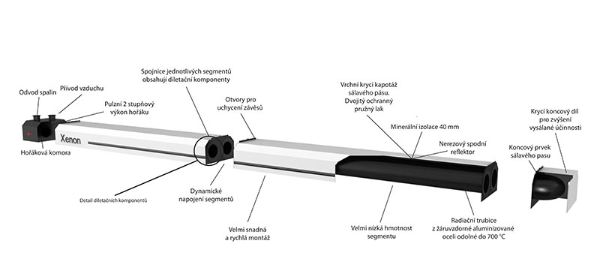
STŘEDNÍ ŠKOLA STAVEBNÍ A TECHNICKÁ
Ústí nad Labem, Čelakovského 5, příspěvková organizace
Páteřní škola Ústeckého kraje

Slide 8
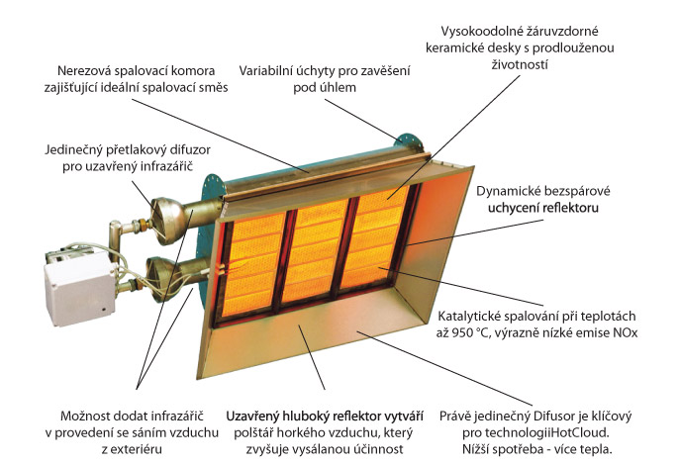
STŘEDNÍ ŠKOLA STAVEBNÍ A TECHNICKÁ
Ústí nad Labem, Čelakovského 5, příspěvková organizace
Páteřní škola Ústeckého kraje

Slide 9
STŘEDNÍ ŠKOLA STAVEBNÍ A TECHNICKÁ
Ústí nad Labem, Čelakovského 5, příspěvková organizace
Páteřní škola Ústeckého kraje
B) Elektrické radiátory
- článkové nebo deskové radiátory se zabudovanými odporovými topnými tělesy
- jsou naplněné nemrznoucí směsí nebo olejem
- rovnoměrné rozložení teplot
- setrvačnost vytápění i po vypnutí radiátoru
- nízká vnitřní i povrchová teplota
- přirozená konvekce a vyzařování tepla
Použití
- jako přechodné, přídavné nebo hlavní topidlo pro vytápění obytných místností, kanceláří, atd.

Slide 10
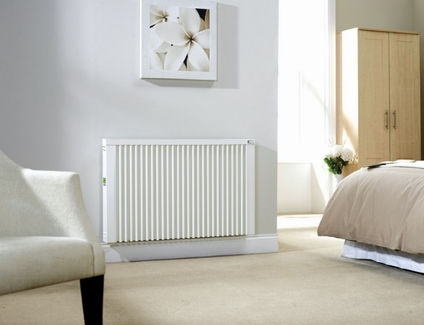
STŘEDNÍ ŠKOLA STAVEBNÍ A TECHNICKÁ
Ústí nad Labem, Čelakovského 5, příspěvková organizace
Páteřní škola Ústeckého kraje

Slide 11
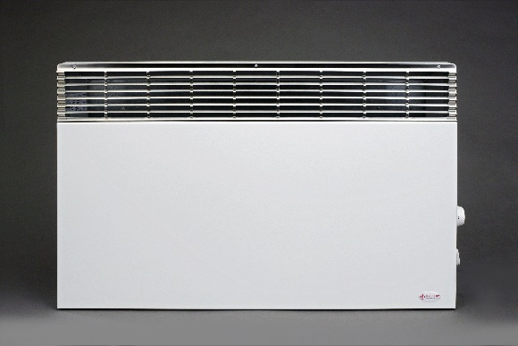
STŘEDNÍ ŠKOLA STAVEBNÍ A TECHNICKÁ
Ústí nad Labem, Čelakovského 5, příspěvková organizace
Páteřní škola Ústeckého kraje

Slide 12
STŘEDNÍ ŠKOLA STAVEBNÍ A TECHNICKÁ
Ústí nad Labem, Čelakovského 5, příspěvková organizace
Páteřní škola Ústeckého kraje
C) Konvektory
- využívají přirozené cirkulace vzduchu v místnostech
- elektrická energie se v odporových drátech v těle konvektoru přeměňuje na energii tepelnou, která ohřívá studený vzduch přiváděný ze spodní části zařízení a ohřátý vzduch odchází horní větrací mřížkou
- provoz je řízen nastavitelným termostatem, některé typy umožňují automatické časové řízení včetně nočních útlumů provozu
- přímotopné konvektory mohou být použity jak pro stálou instalaci na vytápění prostor, tak i jako přenosné pro variabilní použití dle aktuální potřeby tepla
- některé konvektory jsou konstruovány pro provoz ve vlhkém prostředí, např. pro koupelny a vlhké místnosti
- některé druhy konvektorů jsou vybaveny moderními topnými tyčemi, které zajišťují maximální možnou účinnost přenosu tepla
- jednoduchá a rychlá instalace bez nutnosti budovat topný systém, spolu s příznivými pořizovacími cenami konvektorů značně snižuje celkové náklady na pořízení tohoto komfortního vytápění.

Slide 13
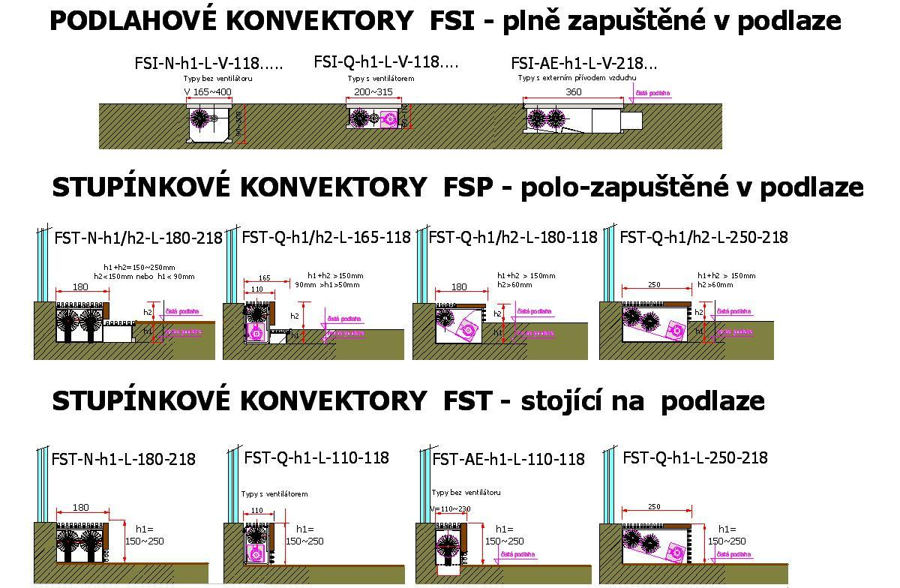
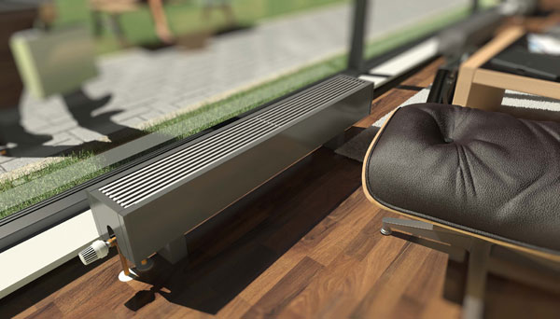
STŘEDNÍ ŠKOLA STAVEBNÍ A TECHNICKÁ
Ústí nad Labem, Čelakovského 5, příspěvková organizace
Páteřní škola Ústeckého kraje

Slide 14
STŘEDNÍ ŠKOLA STAVEBNÍ A TECHNICKÁ
Ústí nad Labem, Čelakovského 5, příspěvková organizace
Páteřní škola Ústeckého kraje
D) Topné fólie
- sálavý proces vytápění
- instalací stropní folie ECOFILM C není narušen původní estetický vzhled místnosti (tenký profil topné folie (tloušťka pouze 0,3 mm))
- přesná a rychlá instalace
- při úpravách v místnosti musíme zajistit, aby nedošlo k poškození fólií např. při zavěšování obrazů apod., řez laminátovou (dřevěnou) podlahou, řez stropní konstrukcí

Slide 15
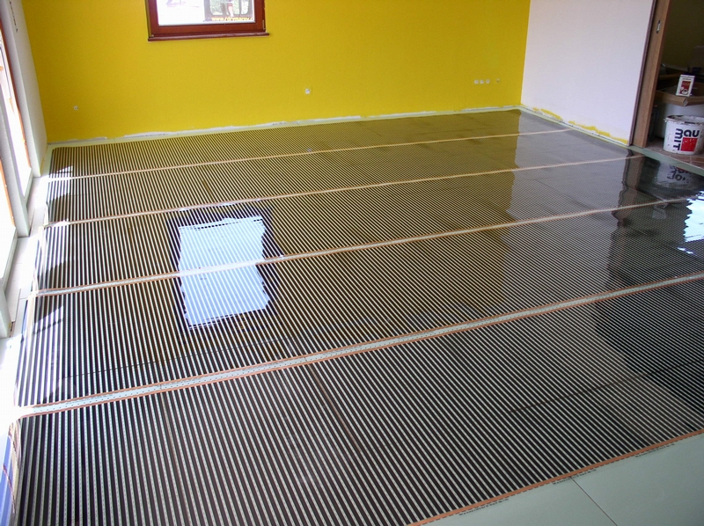
STŘEDNÍ ŠKOLA STAVEBNÍ A TECHNICKÁ
Ústí nad Labem, Čelakovského 5, příspěvková organizace
Páteřní škola Ústeckého kraje

Slide 16
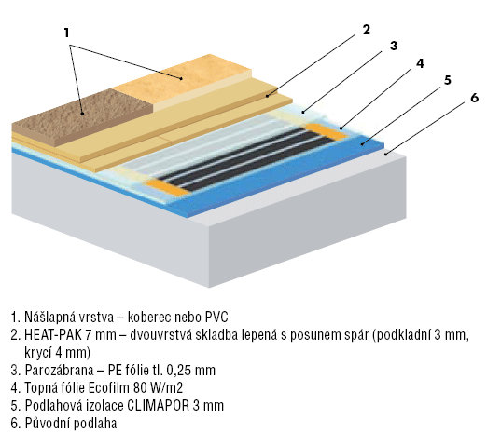
STŘEDNÍ ŠKOLA STAVEBNÍ A TECHNICKÁ
Ústí nad Labem, Čelakovského 5, příspěvková organizace
Páteřní škola Ústeckého kraje

Slide 17
Otázky k opakování
STŘEDNÍ ŠKOLA STAVEBNÍ A TECHNICKÁ
Ústí nad Labem, Čelakovského 5, příspěvková organizace
Páteřní škola Ústeckého kraje
1) Uveďte výhody a nevýhody elektrického vytápění.
2) Uveďte alespoň 2 druhy akumulačních systémů.
3) Pokuste se popsat rozdíl mezi světlým a tmavým infrazářičem.
4) Mohou konvektory nahradit radiátory jako takové?
5) Uveďte alespoň 3 nebezpečí při práci s topnými fóliemi.

Slide 18
Zdroje
STŘEDNÍ ŠKOLA STAVEBNÍ A TECHNICKÁ
Ústí nad Labem, Čelakovského 5, příspěvková organizace
Páteřní škola Ústeckého kraje
1 http://www.4heat.cz/ckfinder/userfiles/images/xenon-supra.jpg
2 http://www.4heat.cz/ckfinder/userfiles/images/neon.jpg
3 http://www.elektrickeradiatory.sk/fotky3544/fotos/_vyrn_5speicherheizung_16.jpg
4 http://www.eprimotopy.cz/fotky17591/fotos/17591_73_17591_72__vyrd11_71E1-104.jpg
5 http://www.energitech.cz/c2/page-images/000004/000853-02.jpg
6 http://www.asb-portal.cz/UserFiles/Image/tzb/vytapeni/konvektory-moderni-zpusob-vytapeni-2963/konvektor-ol-exclusive-big-image.jpg
7 http://media.novinky.cz/341/193414-original1-imqx2.jpg

